Slide 1
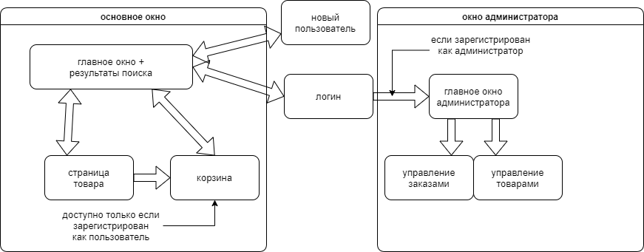

Slide 2
Главное окно
Открывается в самом начале и можно попасть из всех основных окон
Можно делать поиск по товарам и окрывать – страница товара
Можно открыть окно залогинивания - логин

Slide 3
Страница товара
Описание товара
Можно положить в корзину

Slide 4
Корзина
Список товаров положенных в корзину
Можно попасть из всех основных страниц

Slide 5
Логин
Войти в систему

Slide 6
Новый пользователь
Создать нового пользователя

Slide 7
Главное окно администратора
Можно попасть только из окна Логин
Позволяет пользоваться функциями администратора

Slide 8
Управление заказами
Позволяет управлять заказами(Выставлять статус)

Slide 9
Управление товарами
Позволяет управлять товарами

